Slide 1










零死角玩转STM32—M3系列
模拟数字转换器
淘宝：fire-stm32.taobao.com
论坛： www.fireBBS.cn
扫描进入淘宝店铺

Slide 2
主讲内容
01
ADC简介
02
ADC功能框图讲解
参考资料:《零死角玩转STM32》
“ADC—电压采集”章节

Slide 3
ADC简介
ADC ：Analog to Digital，模拟数字转换器
1-三个独立的ADC 1 / 2 / 3
2-分辨率为12位
3-每个ADC具有18个通道，其中外部通道16个

Slide 4
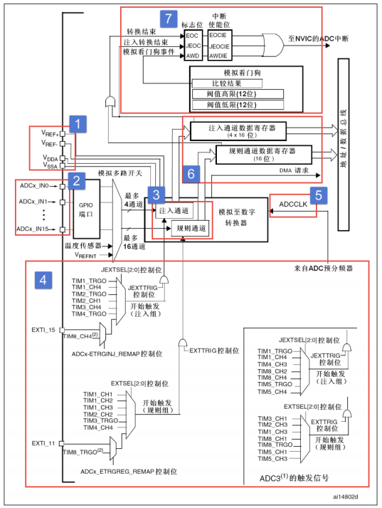
ADC功能框图讲解
1-电压输入范围
2-输入通道
3-转换顺序
4-触发源
5-转换时间
6-数据寄存器
7-中断

Slide 5
电压输入范围
输入电压：VREF- ≤ VIN ≤ VREF+
决定输入电压的引脚：VREF-、 VREF+ 、 VDDA 、 VSSA
VSSA 和 VREF-接地，把 VREF+和 VDDA 接 3V3，得到ADC 的输入电压范围为： 0~3.3V。

Slide 6
电压输入范围
超出0~3.3V的电压怎么测？

Slide 7
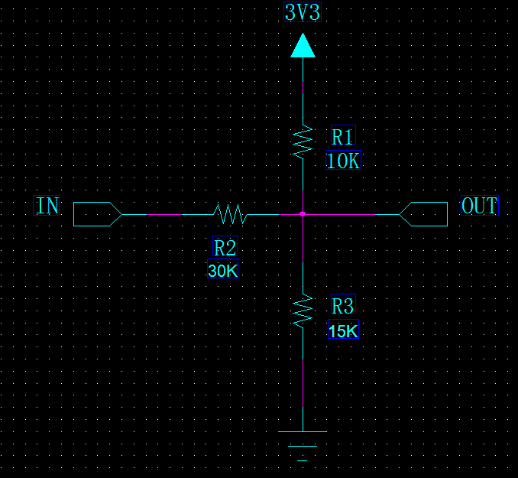
电压输入范围
ADC可以测量:-10V~10V

Slide 8
电压输入范围
根据基尔霍夫定律（KCL），节点流入的电流等于流出的电流
(Vint – Vout)/R2 + (3V3-Vout)/R1 = Vout / R3
Vout = (Vint + 10) /6

Slide 9
电压输入范围
R1 / R2 / R3 的值怎么确定？

Slide 10
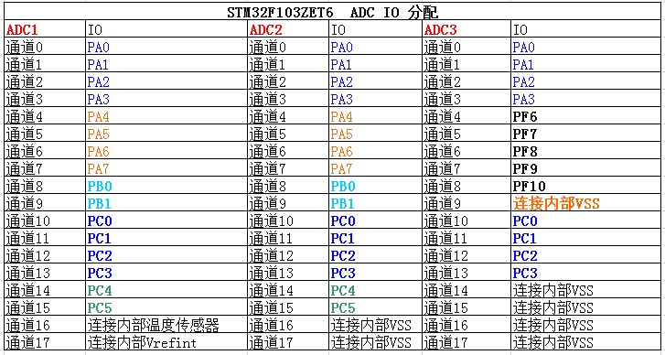
输入通道
每个ADC具有18个通道，其中外部通道16个

Slide 11
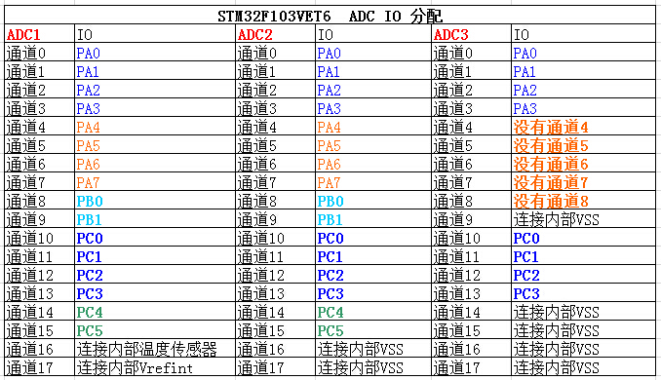
输入通道
每个ADC具有18个通道，其中外部通道16个

Slide 12
输入通道分类
外部的 16 个通道在转换的时候又分为规则通道和注入通道，其中规则通道最多有 16路，注入通道最多有 4 路。那这两个通道有什么区别？在什么时候使用？

Slide 13
输入通道分类
规则通道：顾名思意，规则通道就是很规矩的意思，我们平时一般使用的就是这个通道。
注入通道：注入，可以理解为插入，插队的意思，是一种不安分的通道。它是一种在规则通道转换的时候强行插入要转换的一种。这点跟中断程序很像，都是不安分的主。所以，注入通道只有在规则通道存在时才会出现。

Slide 14
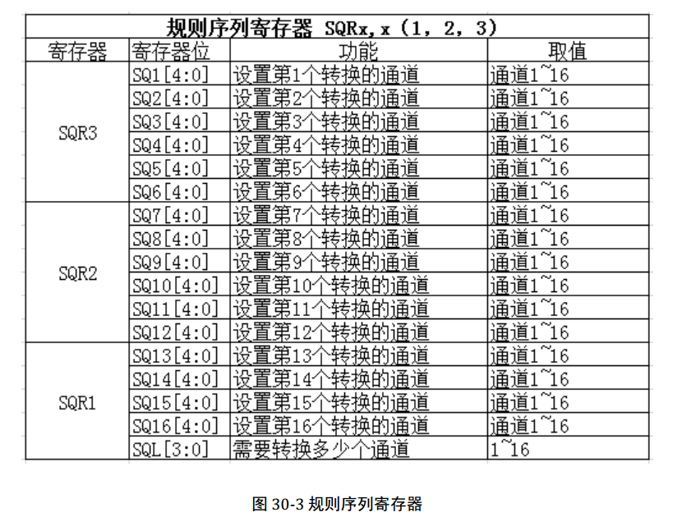
通道转换顺序

Slide 15
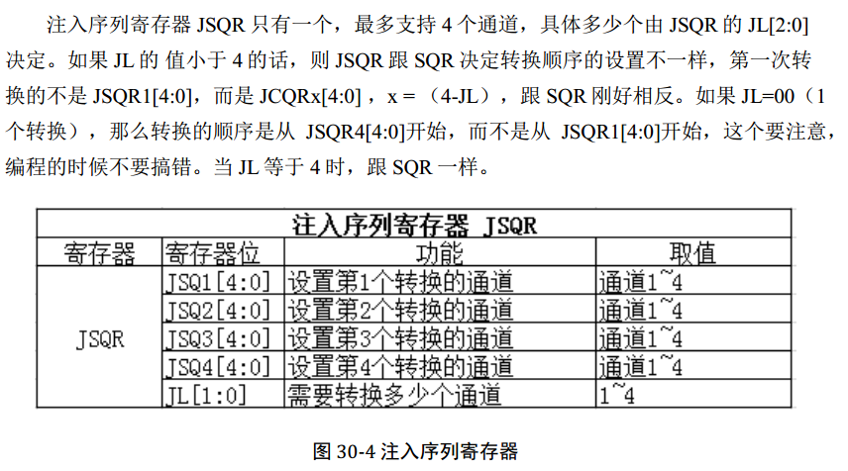
通道转换顺序

Slide 16
触发源
1、软件触发：ADC_CR2 :ADON/SWST ART/JSWSTART
2、外部事件触发：内部定时器/外部IO
选择：ADC_CR2 :EXTSEL[2:0]和 JEXTSEL[2:0]
激活：ADC_CR2 :EXTEN 和 JEXTEN

Slide 17
转换时间
转换时间：Tconv = 采样时间 + 12.5 个周期
ADC_CLK：ADC模拟电路时钟，最大值为14M，由PCLK2提供，还可分频，2/4/6/8，RCC_CFGR 的 ADCPRE[1:0]设置。PCLK2=72M。
数字时钟：RCC_APB2ENR，用于访问寄存器

Slide 18
转换时间
采样时间：ADC 需要若干个 ADC_CLK 周期完成对输入的模拟量进行采样，采样的周期数可通过ADC 采样时间寄存器 ADC_SMPR1 和 ADC_SMPR2 中的 SMPx[2:0]位设置， ADC_SMPR2控制的是通道 0~9， ADC_SMPR1 控制的是通道 10~17。每个通道可以分别用不同的时间采样。其中采样周期最小是 1.5 个，即如果我们要达到最快的采样，那么应该设置采样周期为 31.5个周期，这里说的周期就是 1/ADC_CLK。

Slide 19
转换时间
最短的转换时间：Tconv = 采样时间 + 12.5 个周期
PCLK2 = 72M，ADC_CLK = 72/6 = 12M
Tconv = 1.5+12.5 = 14周期 = 14/12us=1.17us

Slide 20
数据寄存器
一切准备就绪后， ADC 转换后的数据根据转换组的不同，规则组的数据放在ADC_DR 寄存器，注入组的数据放在 JDRx。

Slide 21
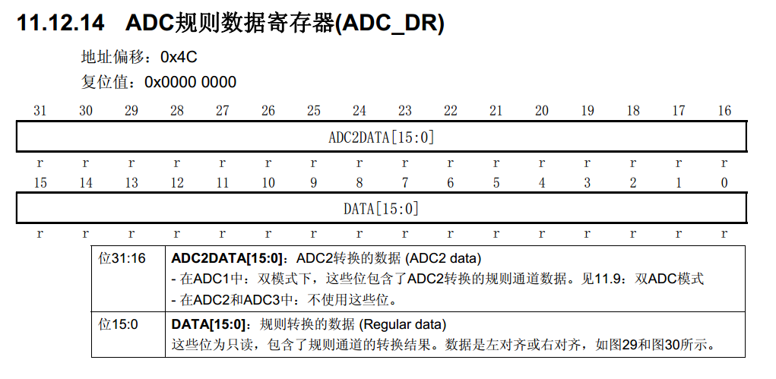
数据寄存器
1-16位有效，用于存放独立模式转换完成数据 2- ADC_CR2 ：ALIGN
3-只有一个，多通道采集的是最好使用DMA

Slide 22
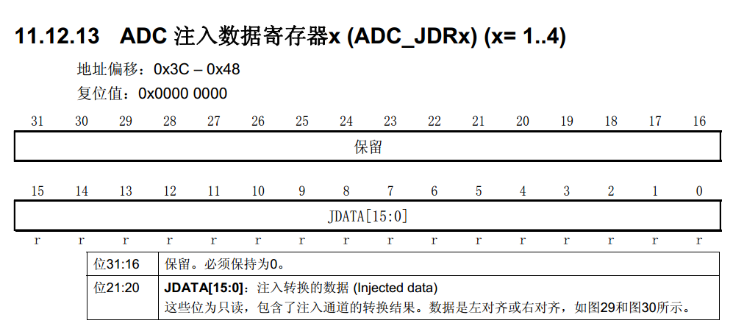
数据寄存器
1-16位有效，用于存放注入通道转换完成数据 2- ADC_CR2 ：ALIGN
3-有4个这样的寄存器

Slide 23
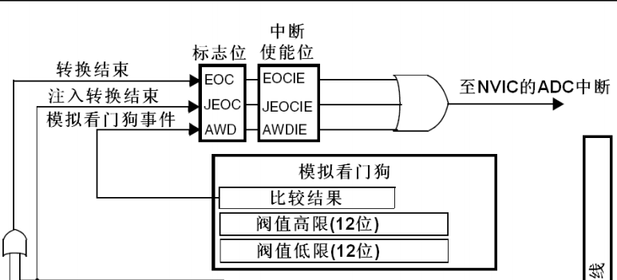
中断
1-ADC_SR，ADC_CR1
2- ADC_HTR，ADC_LTR

Slide 24
电压转换
怎么根据数据量算出模拟量
1-电压输入范围为：0~3.3V
2-分辨率为12位
3-最小精度为：3.3/2^12
4-设数字量为X，则有模拟量 Y = (3.3 / 2^12)*X

Slide 25
零死角玩转STM32—M3系列
THANKS
论坛： www.fireBBS.cn
淘宝：fire-stm32.taobao.com
扫描进入淘宝店铺

